Slide 1



Les heuristiques internes
BTC204 - Par Loïc Morel - Chapitre 3.3
IA Translated
(Not yet reviewed)
BTC204 - FR - V.001 - 2024-08 - Plan₿ Network’s PGP: 5720 CD57 7E78 94C9 8DBD 580E 8F12 D0C6 3B1A 606E

Slide 2





BTC204 - Chapitre 3.3 - Les heuristiques internes
Les heuristiques internes
Instructeur
TX
inputs
outputs
Loïc Morel
UTXO appartenant à l’utilisateur tracé
Quel output représente le change ?
IA Translated
(Not yet reviewed)
BTC204 - FR - V.001 - 2024-08 - Plan₿ Network’s PGP: 5720 CD57 7E78 94C9 8DBD 580E 8F12 D0C6 3B1A 606E

Slide 3
BTC204 - Chapitre 3.3 - Les heuristiques internes
Les similitudes internes
Instructeur
Réutilisation d’adresse interne
inputs
outputs
bc1q...xyz
bc1q...acd
bc1q...xyz
Loïc Morel
IA Translated
(Not yet reviewed)
BTC204 - FR - V.001 - 2024-08 - Plan₿ Network’s PGP: 5720 CD57 7E78 94C9 8DBD 580E 8F12 D0C6 3B1A 606E

Slide 4
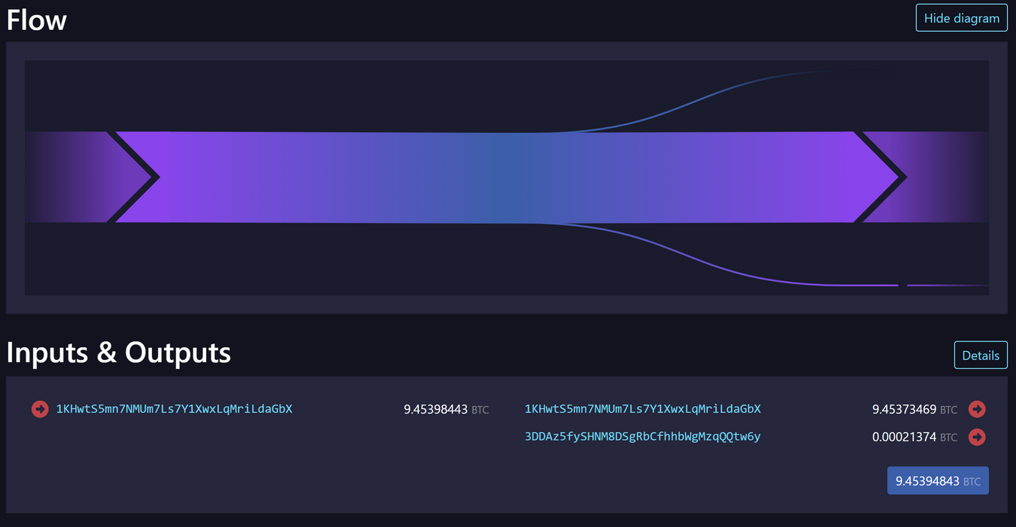
BTC204 - Chapitre 3.3 - Les heuristiques internes
Les similitudes internes
Instructeur
Loïc Morel
IA Translated
(Not yet reviewed)
BTC204 - FR - V.001 - 2024-08 - Plan₿ Network’s PGP: 5720 CD57 7E78 94C9 8DBD 580E 8F12 D0C6 3B1A 606E

Slide 5
BTC204 - Chapitre 3.3 - Les heuristiques internes
Les similitudes internes
Instructeur
Réutilisation du versionnage
inputs
outputs
bc1q...xyz
bc1q...acd
bc1p...jjj
Loïc Morel
IA Translated
(Not yet reviewed)
BTC204 - FR - V.001 - 2024-08 - Plan₿ Network’s PGP: 5720 CD57 7E78 94C9 8DBD 580E 8F12 D0C6 3B1A 606E

Slide 6
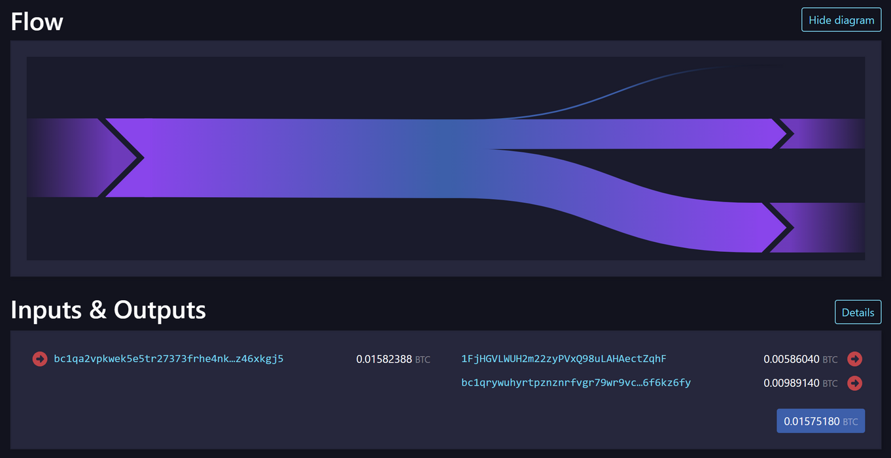
BTC204 - Chapitre 3.3 - Les heuristiques internes
Les similitudes internes
Instructeur
Loïc Morel
IA Translated
(Not yet reviewed)
BTC204 - FR - V.001 - 2024-08 - Plan₿ Network’s PGP: 5720 CD57 7E78 94C9 8DBD 580E 8F12 D0C6 3B1A 606E

Slide 7
BTC204 - Chapitre 3.3 - Les heuristiques internes
Les paiements par nombres ronds
Instructeur
Paiement par nombre rond
inputs
outputs
451 458 sats
248 607 sats
200 000 sats
Loïc Morel
IA Translated
(Not yet reviewed)
BTC204 - FR - V.001 - 2024-08 - Plan₿ Network’s PGP: 5720 CD57 7E78 94C9 8DBD 580E 8F12 D0C6 3B1A 606E

Slide 8
BTC204 - Chapitre 3.3 - Les heuristiques internes
Les paiements par nombres ronds
Instructeur
Paiement par nombre rond
inputs
outputs
62,76 €
41,27 €
20 €
Loïc Morel
IA Translated
(Not yet reviewed)
BTC204 - FR - V.001 - 2024-08 - Plan₿ Network’s PGP: 5720 CD57 7E78 94C9 8DBD 580E 8F12 D0C6 3B1A 606E

Slide 9
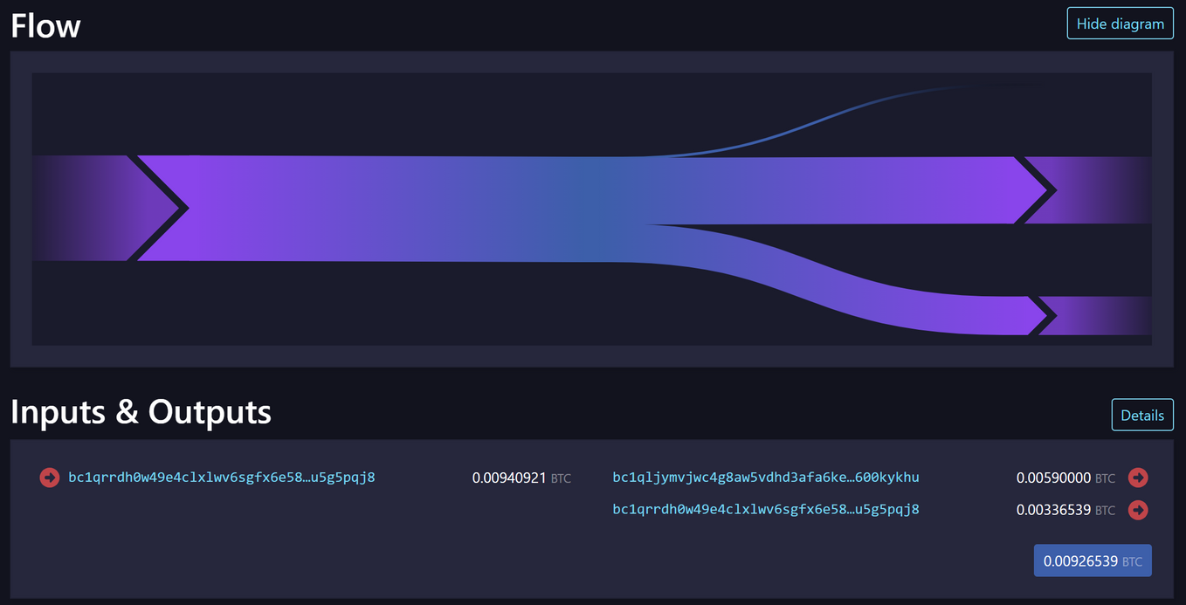
BTC204 - Chapitre 3.3 - Les heuristiques internes
Les paiements par nombres ronds
Instructeur
Loïc Morel
IA Translated
(Not yet reviewed)
BTC204 - FR - V.001 - 2024-08 - Plan₿ Network’s PGP: 5720 CD57 7E78 94C9 8DBD 580E 8F12 D0C6 3B1A 606E

Slide 10
BTC204 - Chapitre 3.3 - Les heuristiques internes
Le plus grand output
Instructeur
Output le plus grand
inputs
outputs
451 458 sats
57 814 sats
390 987 sats
Loïc Morel
IA Translated
(Not yet reviewed)
BTC204 - FR - V.001 - 2024-08 - Plan₿ Network’s PGP: 5720 CD57 7E78 94C9 8DBD 580E 8F12 D0C6 3B1A 606E

Slide 11
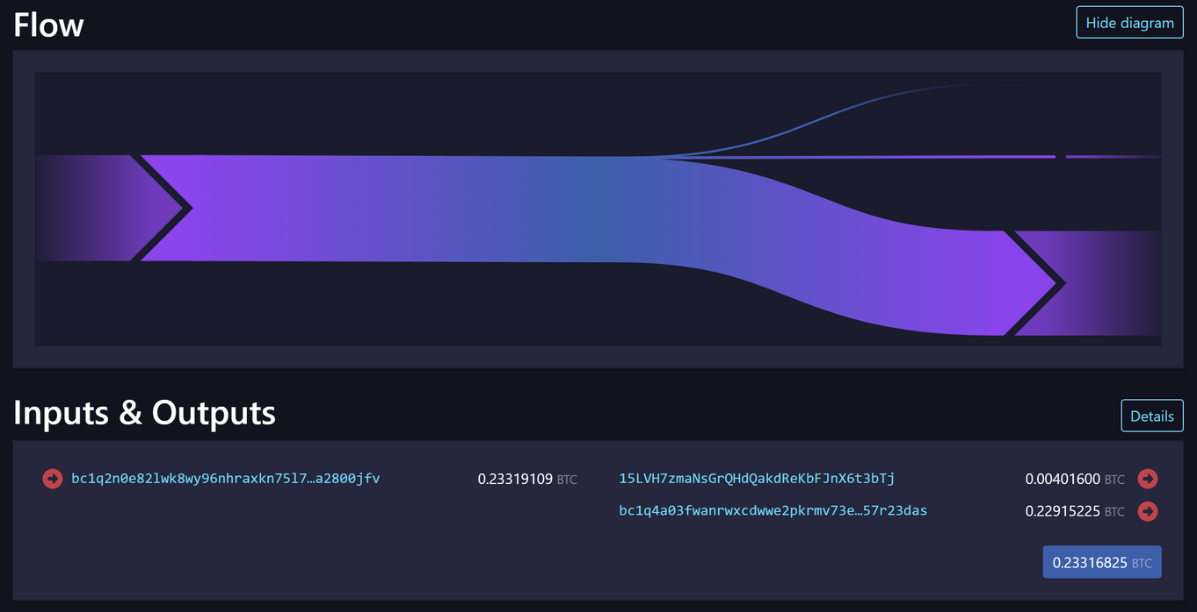
BTC204 - Chapitre 3.3 - Les heuristiques internes
Le plus grand output
Instructeur
Loïc Morel
IA Translated
(Not yet reviewed)
BTC204 - FR - V.001 - 2024-08 - Plan₿ Network’s PGP: 5720 CD57 7E78 94C9 8DBD 580E 8F12 D0C6 3B1A 606E

